Slide 1
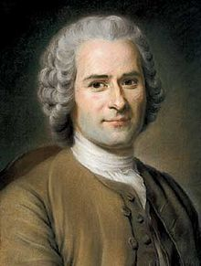
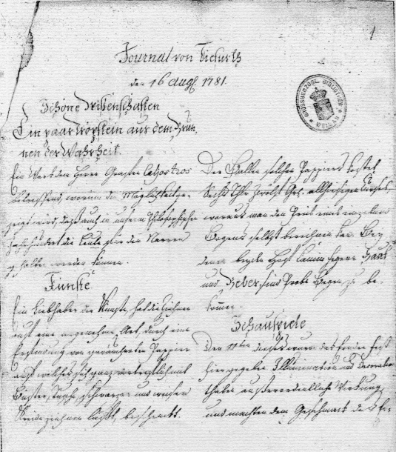
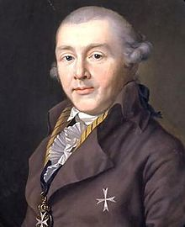
In die Seele „wie in einen Spiegel sehen“.
Die Rousseau-Übersetzung von Prinz August von
Sachsen-Gotha-Altenburg im Journal von Tiefurt
PD Dr. Jutta Heinz
Rousseaus Welten.
Paderborn, 7. Mai 2012

Slide 2
Gliederung
I. Prinz August von Sachsen-Gotha-Altenburg (1747-1806):
„einer von den besten in seiner Classe“
(Christoph Martin Wieland)
II. Das Journal von Tiefurth (1781-1784):
„Es ward als ein Wochenblat zum Scherze angefangen“
(Herzogin Anna Amalia von Sachsen-Weimar-Eisenach)
III. Jean-Jacques Rousseau: Quatre Lettres a M. le Président de
Malesherbes, contenant le vrai tableau de mon caractère,
et les vrais motifs de toute ma conduite (1762):
„Das einzige, was ich in meinem ganzen Leben
mit Leichtigkeit geschrieben habe“ (Rousseau)
IV. Die Übersetzung der Briefe von Prinz August:
„einen zwar schwächlichen, aber langen und langweiligen Beitrag“
(Prinz August)
V. Zusammenfassung

Slide 3
Prinz August von Sachsen-Gotha-Altenburg
(1747-1806)
„einer von den besten in seiner Classe“ (Wieland)
„Der Prinz ist gar verständig und lieb, es läßt sich mit ihm etwas reden und treiben. Ich schicke dir einen artigen Aufsatz über Rousseau, von ihm. Er ist auserordentlich bescheiden, bey sehr richtigem Gefühl, und hat keine fürstliche Queeren“
(Goethe)
Gemälde von Ernst Christian Specht, 1795

Slide 4
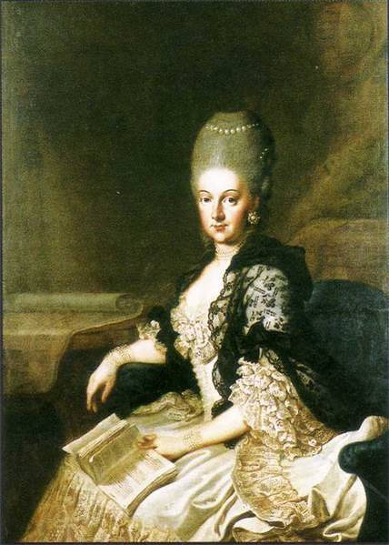
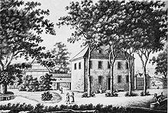
Das Journal von Tiefurth (1781-1784)
Schloss Tiefurt bei Weimar
Anna Amalia von Sachsen-Weimar-Eisenach (1739-1807)

Slide 5
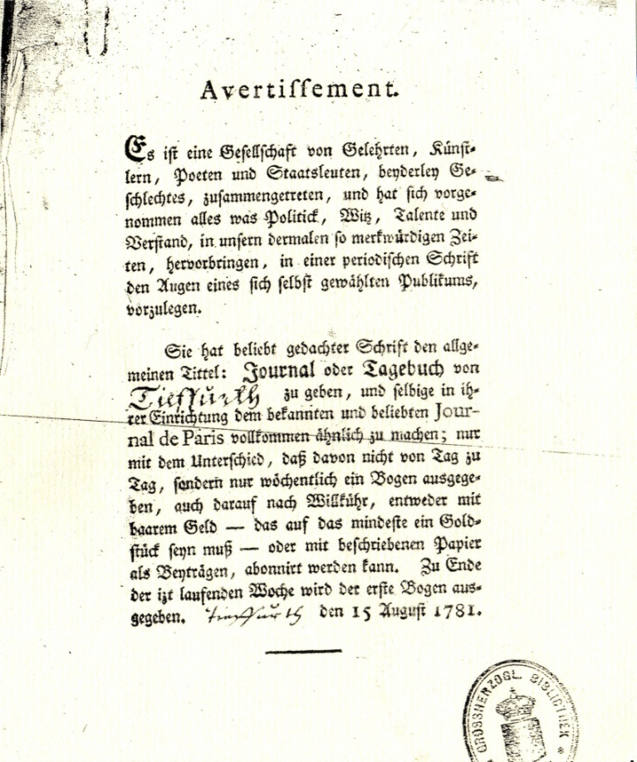

Das Journal von Tiefurth (1781-1784)
Avertissement
1. Stück vom 16. August 1781

Slide 6
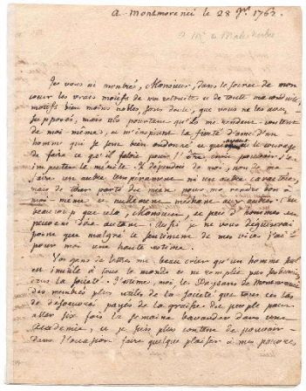
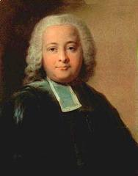
Rousseaus Vier Briefe an Malesherbes (1762)
Jean-Jacques Rousseau (1712-1778)
Chrétien-Guillaume de Lamoignon de Malesherbes (1721-1794)

Slide 7
Rousseaus Vier Briefe an Malesherbes (1762)
Veröffentlicht in:
Lettres nouvelles de J. J. Rousseau sur le motif de sa retraite à la campagne adressées à M. de Malesherbes [...] suivies d’une relation des derniers momens de ce grand homme (Paris 1779; Genf 1780)
Jean-Antoine Roucher: Les Mois (Die Monate, 1779), Bd. 2 (Anhang)
Collection complète des Œuvres de Jean-Jacques Rousseau, Genf 1782
Deutsch als:
[anonym]: Vier Briefe des Herrn Johann Jacob Rousseau, an den Herrn von Malesherbes, über sich selbst (Braunschweig 1779)
[Prinz August von Sachsen-Gotha-Altenburg]: Vier Briefe an den Herrn Präsidenten von Malesherbes das wahre Gemählde und die wahren Beweggründe meiner gantzen Aufführung enthaltend (Journal von Tiefurth, 29.-31. Stück, 1782)

Slide 8
Prinz Augusts Übersetzung der Vier Briefe (1782)
Folgende Uebersetzung wird vielleicht den Mitarbeitern an diesem Tagebuche nicht unangenehm seyn, wenn sie das Urtheil, welches einer der vorzüglichsten Schriftsteller unserer Zeit, gegen einen der berühmtesten Sittenlehrer derselben fället, in Betrachtung ziehen wollen. Wem die Sache der guten, der reinen, der unschuldigen Seelen nicht ganz gleichgültig geworden ist; wen die herrschenden Sitten der großen Welt, nicht zu einem Mitteldinge zwischen Tugend und Laster gleichsam abgeschliffen haben; wem daran noch etwas zu wißen gelegen ist, ob es möglich sey, mitten im achtzehenden Jahrhunderte, ein strenger und zugleich aufrichtiger Moralist zu seyn, und seinen Grundsätzen treu zu bleiben? wen, sage ich, dieß alles nicht kalt und unempfindlich läßt, der wird gewiß einigen Antheil an dieser Uebersetzung nehmen; sie mag ihm auch noch so schwach, noch so wenig buchstäblich, noch so arm und mangelhaft am Ausdrucke scheinen. Mein Wille war, mehr den Sinn als die Worte meiner Urschrift zu verdollmetschen, und den Ankläger Rousseau’s so reden zu laßen, als wenn er nicht in seiner Muttersprache, sondern in der unsern gesprochen hätte. Niemand kann mehr überzeugt seyn, als ich es selbst bin, daß ich weit von diesem Ziele abgewichen bin; aber ich konnte der Begierde zu widersprechen und die Sache meines Helden zu vertheidigen nicht widerstehen. Mein Herz war voll, es mußte sich ergießen.
(Uebersetzung einer Stelle aus des Herrn Diderot Versuch über die Regierungen des Claudius und Nero)

Slide 9
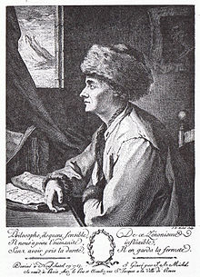
Prinz Augusts Übersetzung der Vier Briefe (1782)
1.Brief vom 4. Januar 1762:
„Ich bin mit angebohrner Liebe zur Einsamkeit [un amour naturel pour la solitude] auf die Welt gekommen; eine Neigung, die nur immer in dem Maaße zugenommen hat, als ich die Menschen beßer kennen lernte. Mitten unter den Hirngespinsten [etre chimeriques] die ich rings um mich versammle, finde ich besser meine Rechnung; als mit den Wesen, die ich in der Welt sehe“.
„nichts anders als der unüberwindliche Geist der Freyheit [indomptable esprit de liberte], den nichts hat überwältigen können, und gegen welchen Ehrenstellen [les honneurs], Glücksumstände [la fortune] und sogar der Ruf [la reputation meme], nichts für mich sind“.

Slide 10
Prinz Augusts Übersetzung der Vier Briefe (1782)
1.Brief vom 4. Januar 1762:
„Ich kenne meine großen Fehler [mes grands defauts], und fühle alle meine Laster [tout mes vices] lebhafft. Mit allem diesen werde ich in voller Hoffnung auf dem höchsten Gott [le Dieu supreme] sterben, und fest überzeugt, daß von allen Menschen, die ich in meinem Leben gekannt habe, keiner beßer war, als ich [aucun ne fut meilleur que moi].“
„Allein wer billig seyn will, wird leicht einsehen, daß Rousseau’s Gefühl zu zart war, um sich selbst der gantzen Menschheit vorzuziehen. Sein Gedancke scheint mir also gewesen zu seyn: Daß ihn an Güte wohl niemand übertreffen könne, wenn er gleich eben so große Fehler, als andere Menschen habe, Rousseau spricht von seinen Absichten. Diese waren die besten, die er sich dencken konnte, und er traute niemanden noch beßere, aber vielen tausenden eben so gute Absichten zu, als sich selbst.
Und bey diesen setzte er vermuthlich eine eben so große Abneigung gegen sein Jahrhundert voraus, als er selbst fühlte. (Der Ubersetzer.)“

Slide 11
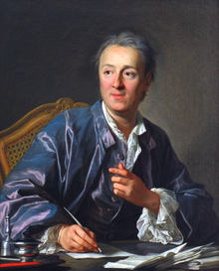

Prinz Augusts Übersetzung der Vier Briefe (1782)
2. Brief vom 12. Januar 1762
„Ach! Herr Präsident, wenn ich jemals den vierdten Theil alles deßen, was ich unter diesen Baume gesehen und empfunden, hätte schreiben können; mit welcher Deutlichkeit [clarte] ich alle Widersprüche des gesellschaftlichen Systems [toutes le contradictions du systeme social] gezeigt hätte! mit welcher Kraft ich alle Mißbräuche menschlicher Stiftungen [les abus de nos institutions] dargestellt hätte! wie einfach ich bewiesen hätte, daß der Mensch von Natur gut ist, und daß es lediglich von ihren Stiftungen herrührt [par ces institutions], wenn die Menschen boshaft werden.“

Slide 12
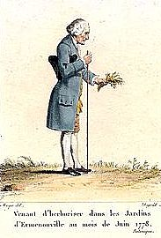
Prinz Augusts Übersetzung der Vier Briefe (1782)
3. Brief vom 26. Januar 1762
„Bald erhob ich, von der Oberfläche der Erde, meine Gedancken zu allen Wesen der Natur, zum allgemeinen Lehrgebäude der Dinge [systeme universel des choses], zum unbegreiflichen Wesen [l’etre incomprehensible], welches alles umfaßet. Dann verlohr sich mein Geist in diese Unermeßlichkeit [immensite]; ich dachte, vernünftelte, philosophirte nicht [je ne pensois pas, je ne raisonnois pas, je ne philosophois pas]; mit einer Art von Wollust [avec une sorte de volupte], fühlte ich, daß ich dem Gewichte des Weltalls unterlag; mit Entzücken überließ ich mich der Unordnung dieser großen Gedancken [confusion des ces grandes idees]; in der Einbildung verlor ich mich gerne im leeren Raume; mein Herz, in den Schranken der Wesen eingeschloßen, fand sich darin zu enge; ich erstickte im Weltall; ich hätte gewünscht, mich in das Unendliche empor schwingen zu können.“
Rousseau in Ermenonville im Juni 1778

Slide 13
Prinz Augusts Übersetzung der Vier Briefe (1782)
4. Brief vom 28. Januar 1762:
„kein Bild der Knechtschaft und der Abhängigkeit [servitude et de dependance] störte das Wohlwollen, welches uns alle verband. Mein Hund selbst, war mein Freund, nicht mein Sklave [mon ami, non mon esclave]; unser Wille war immer derselbe [la meme volonte], und niemahls hat er mir gehorchet.“
„Ihre Gelehrten mögen rufen, so viel sie wollen, daß ein Mensch, wann er allein ist, der ganzen Welt nichts nützet, und in der Gesellschaft seine Pflichten nicht erfüllet. Ich aber halte die Bauern von Montmorenci für weit nüzlichere Mitglieder der Gesellschaft als alle jene Haufen von Müssiggängern, die vom Fette des Volkes bezahlt werden [payes de la graisse du peuple], um sechsmal in der Woche in einer Academie zu plaudern.“
„Ich hasse die Großen, ich hasse deren Stand, Härte, Vorurtheile, Kleinheit [leur etat, leur durete, leurs prejuges, leurs petitesse], nebst allen ihren Lastern, und ich würde dieselben noch weit heftiger hassen, wenn ich sie minder verachtete.“

Slide 14
„In Rousseau‘s Seele wie in einen Spiegel sehen“
„Meine Philosophie ist nicht stark genug, um aller menschlichen Gesichter und ihres Umgangs zu entbehren; auch lassen mich die Beyspiele die ich gesehen und erlebt habe, keinen großen moralischen Nutzen ahnden, welchen uns die Einsamkeit gewähren könnte. Wir sind hier keine Weltüberwinder, weil an unserer Gothaischen Welt, leider! Nicht viel zu überwinden ist, die Langeweile und die üblen Launen sind bisher die einzigen Ungeheuer gewesen, an welchen wir unsere Herculischen Kräfte üben konnten.“
(Brief an Wieland)
„Und der ganze Inhalt dieser vier Briefe läßt mich, wenn mich meine Einbildung nicht hintergeht, in Rousseau’s Seele wie in einen Spiegel sehen, dessen Strahlen alle Körper, alle Gemählde, alle Schatten eines Zimmers, folglich alles wahre, und jeden optischen Betrug, in mein Auge zurückwerfen, und mich überzeugen, daß sich nichts auf mein Netzhäutchen abbildet, was nicht wirklich aus dem Zimmer in den Spiegel, und aus dem Spiegel in mein Augen kommen mußte.“
(Anmerkungen des Übersetzers)

Slide 15
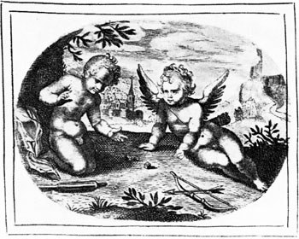
Aus dem Malabarischen
Prinz August von Gotha, in: TJ, 19. Stück
Amor ist ein Würfelspieler;
Unsre Herzen sind die Würfel,
Die er, auf dem grünen Teppich,
Schelmisch aus dem Becher wirft.
Manche rollen auf die Erde,
Gehen auf im holden Lenze,
Werden Eichen, werden Palmen,
Oder Lorbeern, oder Disteln,∗
Wie das Schicksal es gebot.
Vor dem falschen Würfelspieler
Nehme Jeder sich in Acht!
Er berücket Freund’ und Feinde;
Ungewürfelt bleibt kein Herz:
Wer des Gegentheils sich rühmet,
Ist ein Lügner oder Thor. –––
Welche Gattung ist’s von Herzen
Die nach Amors Würfelspiele,
Auf dem grünen Teppich ruht?“ –––
Treu und unbescholtne Herzen,
Die man selten! selten! findet,
Treue Herzen in der Liebe,
Treue Herzen in der Freundschaft,
Bleiben auf dem Teppich ruhn.
Könnt’ ich, ach! ein einz’ges finden,
Raubt’ ich’s weg dem Würfelspieler,
Der, zu seinem ew’gen Spiele,
Herzen selbst dem Nichts entwandt.

